Slide 1











Slide 2
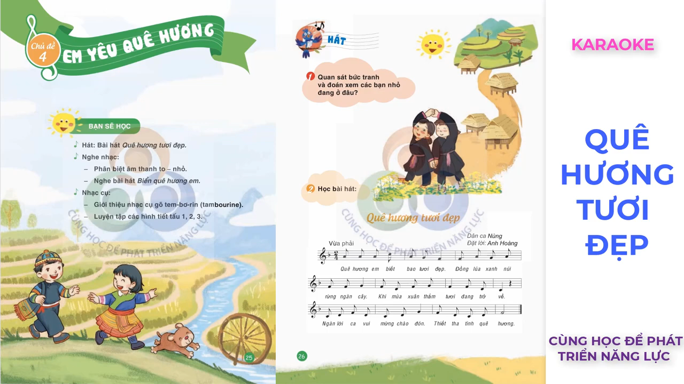

Slide 3









Bài 20: CHIỀU NGOẠI Ô (tiết 4)

Slide 4





Slide 5


1. Đọc sách báo về quê hương, đất nước.

Slide 6


“Non nước Việt Nam” là cuốn sách cung cấp thông tin cơ bản về điều kiện tự nhiên, lịch sử - văn hóa của Việt Nam và các tỉnh thành trong cả nước.
“Đất nước ngàn năm” là tên gọi chung của bộ sách do nhiều tác giả viết. Bộ sách viết về các danh lam thắng cảnh, những nét đặc sắc về văn hóa và những sản vật của nhiều vùng miền trên đất nước Việt Nam ta.

Slide 7
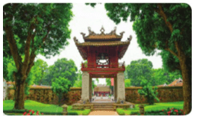
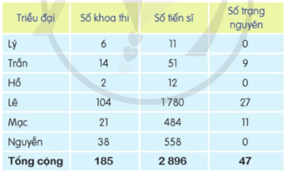
Nghìn năm văn hiến
Năm 1070, Lý Thánh Tông cho xây Văn Miếu Thăng Long để thờ Khổng Tử. Kể từ đó, hệ thống Văn Miếu đô được xây dựng khắp nơi. Ở Văn Miếu Thăng Long, vua còn cho xây Quốc Tử Giám làm nơi dạy học cho các hoàng tử và con em quý tộc. Về sau, học trò giỏi là con em dân thường cũng được học ở đây.
Đến thăm Văn Miếu – Quốc Tử Giám, nơi được coi là trường đại học đầu tiên của Việt Nam, khách nước ngoài không khỏi ngạc nhiên khi biết rằng từ năm 1075, nước ta đã mở khoa thi tiến sĩ. Ngồi 10 thế kỉ, tính từ khoa thi năm 1975 đến khoa thi cuối cùng năm 1919, các triều vua Việt Nam đã tổ chức được 185 khoa thi, lấy đồ gần 3.000 tiến sĩ, cụ thể như sau:
Ngày nay, khách vào thăm Văn Miếu – Quốc Tử Giám còn thấy bên giếng Thiên Quang, dưới những hàng muốn già cổ kinh, 82 tấm bia khắc tên tuổi 1 306 vị tiến sĩ từ khoa thì năm 1442 đến khoa thi năm 1779 như chúng tích về một nền văn hiến lâu đời.
Theo Nguyễn Hoàng

Slide 8

PHIẾU ĐỌC SÁCH
Tên sách (báo): | Tác giả: | Ngày đọc:
Nội dung chính:
Những thông tin chính về nơi được nhắc tới:
Điều thú vị đối với em:
Mức độ yêu thích:
Nghìn năm Văn Hiến
Nguyễn Hoàng
27/3/2025
Bài đọc là câu chuyện lịch sử nghìn năm của Văn Miếu qua các triều đại cho đến tận ngày nay.
Năm Việt Nam bắt đầu tổ chức khoa thi tiến sĩ, số người đỗ tiến sĩ trong gần 10 thế kỉ, triều đại tổ chức nhiều khoa thi nhất, có nhiều tiến sĩ nhất.
Thời gian bắt đầu tổ chức khoa thi tiến sĩ; số người đỗ tiến sĩ? ; Triều đại nào tổ chức nhiều khoa thi nhất, có nhiều tiến sĩ nhất?

Slide 9
2. Viết phiếu đọc sách theo mẫu.

Slide 10
Các em hãy tìm đọc sách, báo về quê hương, đất nước và hoàn thành phiếu đọc sách.
PHIẾU ĐỌC SÁCH
Tên sách (báo): 🌸 | Tác giả: | Ngày đọc:
Nội dung chính:
Những thông tin chính về nơi được nhắc tới:
Điều thú vị đối với em:
Mức độ yêu thích:

Slide 11
3. Trao đổi với bạn những điều đáng nhớ về các vùng miền đất nước được giới thiệu trong sách báo.

Slide 12

CHIA SẺ VỚI BẠN
Tên sách báo
Tên tác giả;
Nội dung em tâm đắc;
Thông tin bổ ích đối với em;

Slide 13
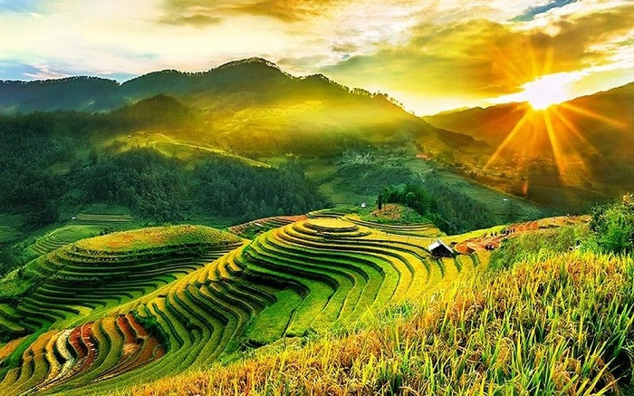
Ruộng bậc thang ở Tây Bắc

Slide 14
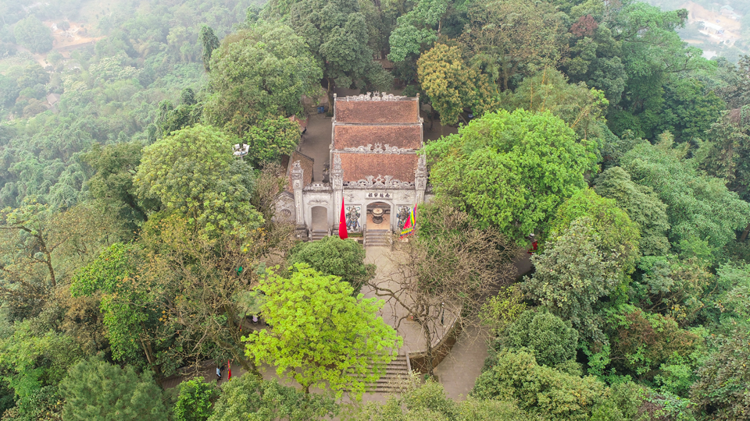
Đền Hùng ở Phú Thọ

Slide 15
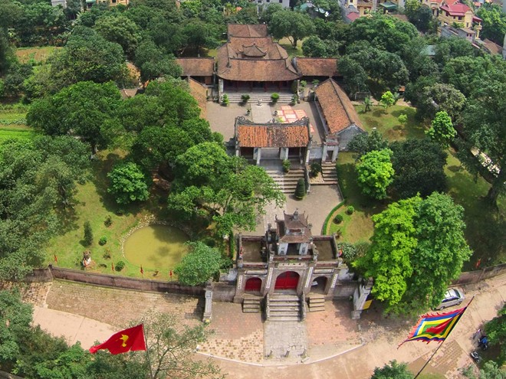
Thành Cổ Loa ở Đông Anh (Hà Nội)

Slide 16
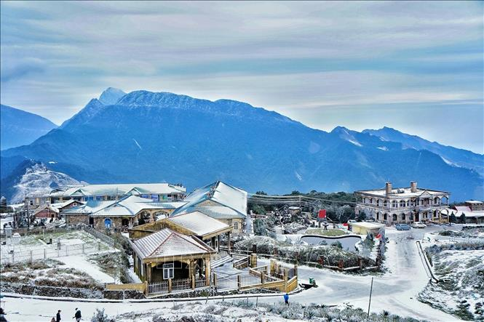
Núi Mẫu Sơn ở Lạng Sơn

Slide 17

Ven biển miền Trung

Slide 18
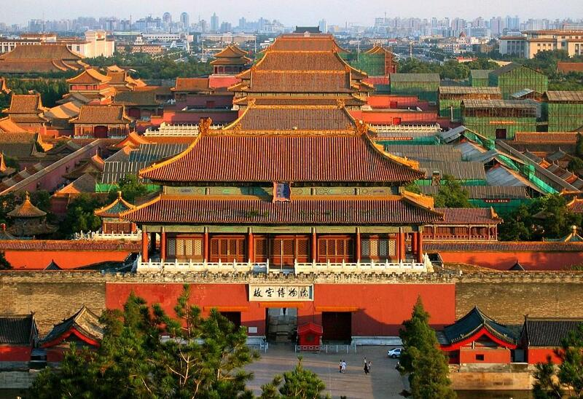
Cố đô Huế

Slide 19
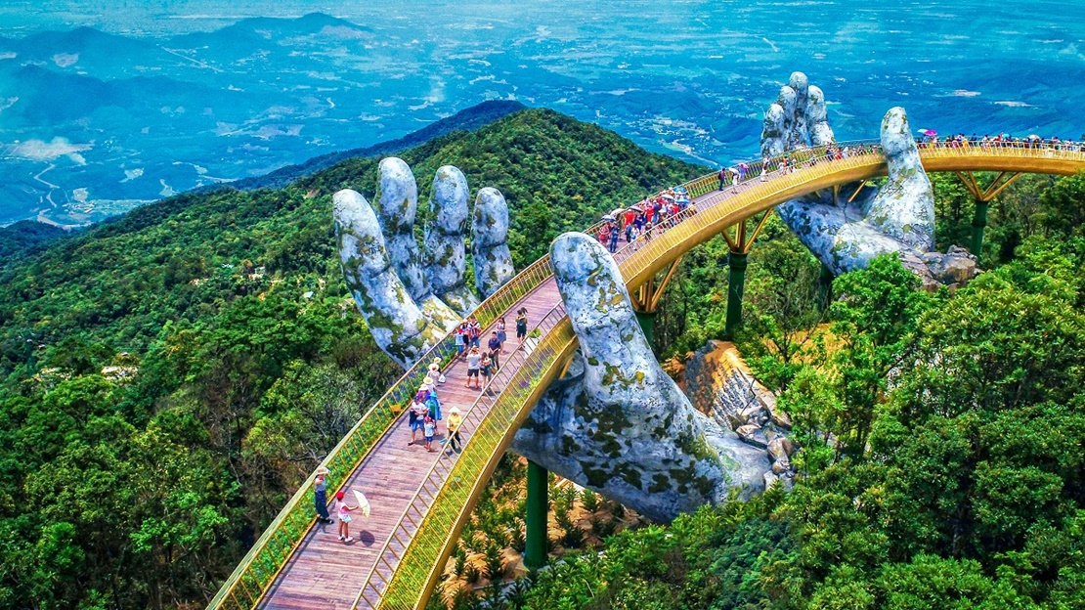
Cầu bàn tay Phật (Đà Nẵng)

Slide 20
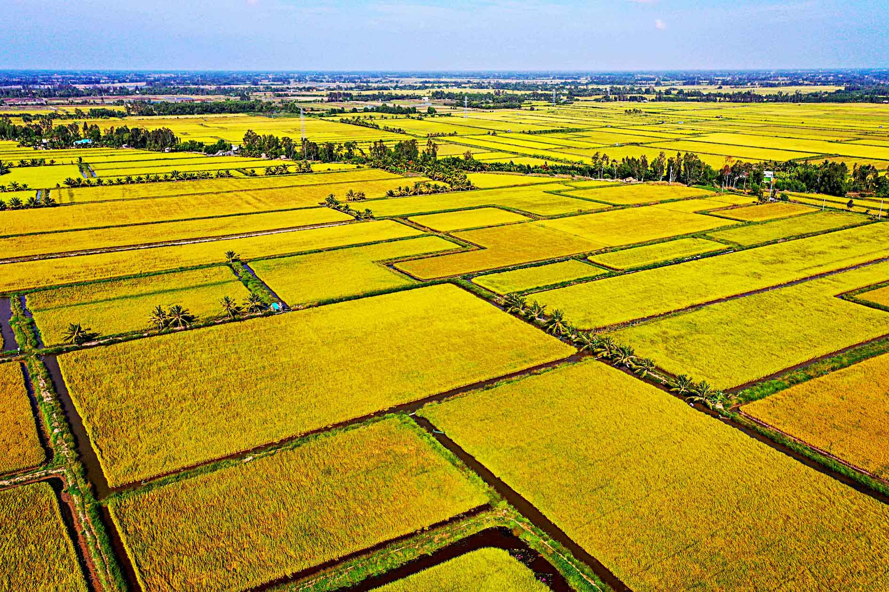
Đồng bằng Sông Cửu Long

Slide 21
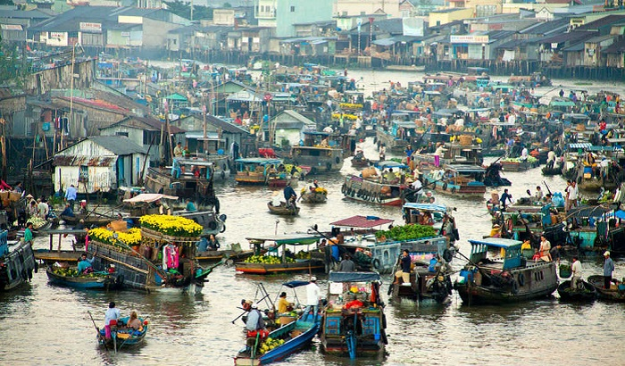
Chợ nổi Cái Răng (Cần Thơ)

Slide 22
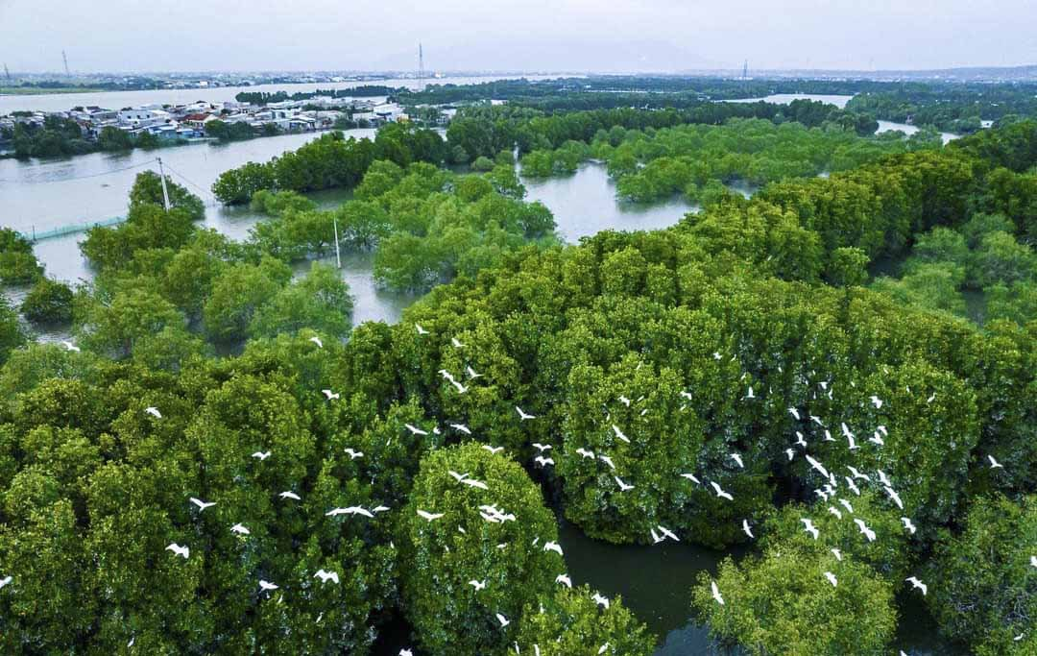
Rừng ngập mặn

Slide 23
1
Về nhà: Chia sẻ với người thân những thông tin thú vị em đọc được về các vùng miền trên đất nước ta.

Slide 24



